Slide 1

2019
介绍 （uml的包图 构件图 和 对象图 ）
组长：郭岳
G10组
组员：杨海波 杨寒波 周南 李骏 叶瑶毓

Slide 2
目录
uml的包图
Content
uml的 构件图
uml的 对象图

Slide 3

uml的包图

Slide 4

uml的包图
UML图 - 包图概述
包图的作用
包图(Package Diagrame)：是描述包机器关系的图. 与所有UML的其他图一样，包图可以包括注释、约束. 包间的关系有依赖关系和泛化关系.
对语义上相关的元素进行分组；提供配置管理单元；在设计上，提供并行工作单元；提供封装的命名空间.

Slide 5

uml的包图
包中的元素：类、接口、构件、节点、协作、用例也可以包括子包.
一个模型元素不能被一个以上的包所拥有。
如果包被撤销，其中的元素也要被撤销。
一个包形成了一个命名空间。
一个包的各个同类建模元素不能具有相同的名字；
不同包的各个建模元素能具有相同的名字，因为它们代表不同的建模元素；
同一个包内，不同种类的模型元素能够具有相同的名字.

Slide 6
uml的包图
包的可见性: 用来控制包外界的元素对包内元素的可访问权限.
公有访问（public）：包内的模型元素可以被任何引入了此包的其他包的内含元素访问。
保护访问（protected）：表示此元素能被该包的子包内所含元素访问。
私有访问（private）：表示此元素只能被属于同一包的内含元素访问

Slide 7
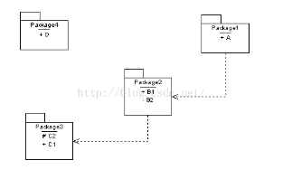
uml的包图
引入与输出
引入（import）：指允许一个包中的元素存取另一个包中的元素. 注意：输入依赖是单向的.
输出（export）：包的公共部分，称为包的输出(Export). 包的输出只对另一个与它有输入依赖的包才是可视的、可取的.

Slide 8
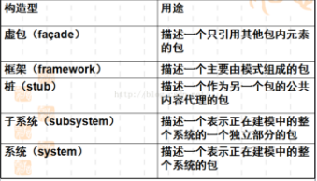
uml的包图
标准元素
包之间的关系
包之间可以有两种关系：引入依赖和访问依赖、泛化

Slide 9
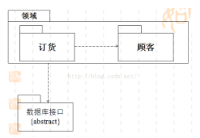
uml的包图
依赖
两个包存在依赖关系通常是指这两个包所含的模型元素之间存在着一个或多个依赖。
对于有对象类组成的包，如果两个包中的任意两个类之间存在依赖关系，则这两个包之间存在依赖关系。
包的依赖是不传递的。

Slide 10

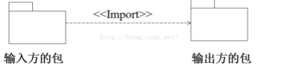
uml的包图
引入和访问依赖(Import Dependency)
是包与包之间的一种存取(Access)依赖关系。
表示方法：

Slide 11
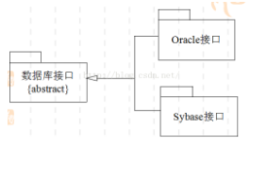
uml的包图
泛化
特殊包必须遵循一般包的接口。对于一般性包可以标明 {abstract}，定义为一个接口，该接口有多个特殊包实现。
特殊包从一般包继承其所含的公共类，并且可以重载和添加自己的类。特殊包可以替代一般包，用在一般包使用的任何地方。

Slide 12
问答题
一 UML图 - 包图的定义与作用？
包图(Package Diagrame)：是描述包机器关系的图. 与所有UML的其他图一样，包图可以包括注释、约束. 包间的关系有依赖关系和泛化关系.
对语义上相关的元素进行分组；提供配置管理单元；在设计是，提供并行工作单元；提供封装的命名空间.

Slide 13
uml的构件图

Slide 14
uml的构件图
组件图(Component Diagram)又称为构件图
他描述的是在软件系统中遵从并实现一组接口的物理的、可替换的软件模块。

Slide 15
uml的构件图
构件图 = 构件(Component) + 接口(Interface) + 关系(Relationship) + 端口(Port) + 连接器(Connector)

Slide 16
uml的构件图
在面向对象系统的物理方面进行建模要用到两种图：
组件图
配置图

Slide 17
uml的构件图
二、包含的元素
1.组件（Component）->构件
组件是定义了良好接口的物理实现单元，是系统中可替换的物理部件。
组件代表系统的一个物理实现块，代表逻辑模型元素如类、接口、协同等的物理打包。
构件通过它的提供接口和请求接口展现行为。
由于在UML2.0中，构件是一种类，因此构件具有属性、操作和可见性。这些概念的含义与在类图中定义的是一样的，只是在这里把这些概念应用在构件上。

Slide 18


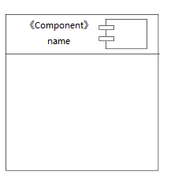
uml的构件图
组件的命名
表示方式
组件用一个左侧带有突出两个小矩形的矩形来表示。
组件的名称有两种：简单名和路径名。并依据目标操作系统可以添加相应的扩展名，例如java和dll。
（构造型和左上角的图标可以二选一）
UML2.0中表示方式：构件用加构造型《component》的矩形框来表示，左上角添加以前的构件符号，如果没有构件细节可在中央直接写上名字。

Slide 19
uml的构件图
UML2.0把构件分为基本构件和包装构件
基本构件 注重于把构件定义为在系统中可执行的元素。
包装构件 扩展了基本构件的概念，它注重于把构件定义为一组相关的元素，这组元素为开发过程的一部分。也即, 包装构件定义了构件的命名空间方面。在构件的命名空间中，可以包括类、接口、构件、包、用况、依赖（如映射）和制品。按照这种扩展，构件也具有如下的含义：可以用构件来装配大粒度的构件，方法为把所复用的构件作为大粒度构件的成分，并把它们的请求和提供接口连接在一起（简单理解：组件包含组件，组拼大组件）。

Slide 20
uml的构件图
组件的种类
配置组件（Deployment Component）
工作产品组件（Work Product Component）
运行系统需要配置的组件，是形成可执行文件的基础—操作系统、JAVA虚拟机、DBMS；
包括模型、源代码和用于创建配置组件的数据文件，它们是配置组件的来源—UML图、java类和数据库表；
执行组件（Execution Component）：在运行时创建的组件，是最终可运行的系统产生的允许结果—.net组件

Slide 21
uml的构件图
接口（Interface）
接口（interface）接口由一组操作组成，它指定了一个契约，这个契约必须由实现和使用这个接口的构件的所遵循。
接口分提供接口和请求接口
把构件实现的接口称为提供接口（供接口），这意味着构件的提供接口是给其它构件提供服务的。实现接口的构件支持由该接口所拥有的特征，包括接口拥有的约束。
构件使用的接口被称为请求接口（需接口），即构件向其它构件请求服务时要遵循的接口

Slide 22
问答题
一 UML图 – 构件图由哪几部分组成？
构件图 = 构件(Component) + 接口(Interface) + 关系(Relationship) + 端口(Port) + 连接器(Connector)
二 uml的构件图组件种类？
配置组件（Deployment Component）
工作产品组件（Work Product Component）

Slide 23
uml的对象图

Slide 24
uml的对象图
对象图概述：对象图显示了某一时刻的一组对象及它们之间的关系。
对象图可以看做是类图的实例，用来表达各个对象在某一时刻的状态。
对象图中的建模元素主要有对象和链，对象是类的实例，链是类之间的关联关系的实例。

Slide 25
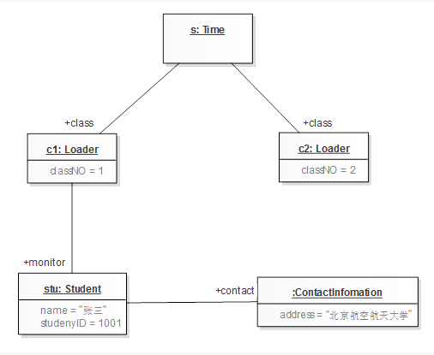
uml的对象图

Slide 26
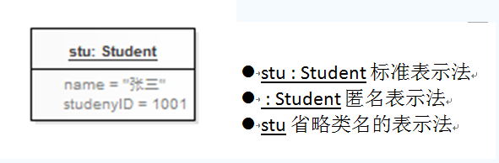
uml的对象图
对象图的组成元素——对象
对象是类的实例，是一个封装了状态和行为的具有良好边界和标识符的离散实体。
对象通过其类型、名称和状态区别于其他对象而存在。
对象名：在矩形框的顶端显示。
类型：具体的类目
状态：由对象的所有属性以及运行时的当前值组成。
表示法：在对象名后跟一个冒号加上类型名，并且使用下划线与类进行区分。

Slide 27
uml的对象图
对象图的组成元素——链
链是关联关系的实例，是两个或多个对象之间的独立连接。
因此，链在对象图中的作用就十分类似于关联关系在类图中的作用。
在UML中，链同样使用一根实线段来表示。
链主要用来导航。
链一端的一个对象可以得到另一位置上的一个或一组对象，然后向其发送消息。
链的每一端也可以显示一个角色名称，但不能显示多重性。

Slide 28
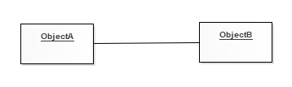
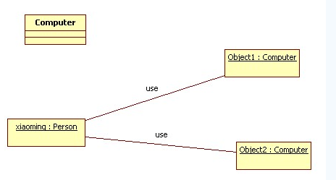
uml的对象图

Slide 29

uml的对象图
对象图的建模技术
识别 建模机制。建模机制被描述为系统的某些功能或行为，经常会被耦合为用例，由一组类、接口和其他事物的交互产生。可以创建协作来描述机制。
识别 参与的类和接口等元素，以及这些元素之间的关系。
识别 并选择对象。考虑这个机制的脚本在某时刻被冻结时的情况，识别并选择出各个对象。按需要显示每个对象的状态。
识别 并显示出对象之间的链，即对象的类目之间关联的实例。
为对象结构建模

Slide 30
uml的对象图
对象图的建模步骤:
1、确定对象及对象状态（从类图中来）
2、建立链（从类图中来）

Slide 31
uml的对象图
对象图使用要点:
1）注重于表达系统静态设计视图或静态交互视图的一个方面。
2）表示由一个交互图描绘的动态场景的一个画面。
3）只包含对理解该方面不可缺少的那些元素。
4）提供与它的抽象层次相一致的细节，应该只显露出对理解是不可缺少的那些属性值和其他修饰。
5）不要过分的简化，这样会使读者对重要的语义产生误解。

Slide 32
问答题
一 uml的对象图定义？
对象图定义：对象图显示了某一时刻的一组对象及它们之间的关系。
对象图可以看做是类图的实例，用来表达各个对象在某一时刻的状态。
对象图中的建模元素主要有对象和链，对象是类的实例，链是类之间的关联关系的实例。
二 uml的对象图使用要点？
1）注重于表达系统静态设计视图或静态交互视图的一个方面。
2）表示由一个交互图描绘的动态场景的一个画面。
3）只包含对理解该方面不可缺少的那些元素。
4）提供与它的抽象层次相一致的细节，应该只显露出对理解是不可缺少的那些属性值和其他修饰。
5）不要过分的简化，这样会使读者对重要的语义产生误解。

Slide 33
参考资料：
【1】 《UML2基础、建模与设计教程》杨弘平、吕海华、李波、史江萍、代钦
【2】 百度百科：https://www.baidu.com/link?url=f5eLylC3Ss3sKmFZnj5px5BVdWZ-ZjvNNuwL8dP7-r7mJfl8bCtZqkeB0fm_Yga8naVYzWqlM2BoiP4EOf-0zfYQh490HwTeF6XMDJaQGbm&wd=&eqid=cddbe7b900057d03000000045de7c189
【3】 UML之包图：https://blog.csdn.net/yujing1314/article/details/80378150
【4】 UML构件图：https://blog.csdn.net/soft_zzti/article/details/80331932
【5】 UML对象图：https://www.cnblogs.com/gd-luojialin/p/10356723.html

Slide 34
小组评价
标准项 | 绩效检查项 | 郭岳（PM） |  |  | 杨海波 |  |  | 杨寒凌 |  |  | 周南 |  |  | 李骏 |  |  | 叶瑶毓
 | 权重 | 自评（30%） | 小组评价（40%） | 组长评价（30%） | 自评（30%） | 小组评价（40%） | 组长评价（30%） | 自评（30%） | 小组评价（40%） | 组长评价（30%） | 自评（30%） | 小组评价（40%） | 组长评价（30%） | 自评（30%） | 小组评价（40%） | 组长评价（30%） | 自评（30%） | 小组评价（40%） | 组长评价（30%）
1.1 | 是否按时完成分配任务？ | 4 | 4 | 4 | 5 | 4 | 5 | 5 | 4 | 4 | 5 | 5 | 5 | 5 | 4 | 5 | 5 | 5 | 5
1.2 | 分配任务是否符合小组规定的格式要求？ | 4 | 4 | 4 | 4 | 4 | 5 | 4 | 4 | 4 | 4 | 4 | 5 | 4 | 4 | 4 | 5 | 5 | 5
1.3 | 分配任务是否按照评审条目要求完成？ | 4 | 4 | 4 | 4 | 4 | 5 | 4 | 4 | 4 | 4 | 4 | 4 | 3 | 4 | 4 | 5 | 5 | 4
1.4 | 分配任务是否按照软件项目管理以及需求分析要求完成？ | 4 | 4 | 4 | 5 | 4 | 4 | 4 | 4 | 4 | 4 | 4 | 4 | 4 | 4 | 4 | 5 | 5 | 4
1.5 | 分配任务是否按照组长的要求完成？ | 4 | 4 | 4 | 5 | 4 | 5 | 5 | 4 | 4 | 4 | 4 | 5 | 5 | 4 | 4 | 5 | 5 | 4
1.6 | 分配任务是否及时上传git?上传是否否符合commit要求? | 5 | 4 | 5 | 4 | 4 | 5 | 5 | 4 | 5 | 4 | 4 | 5 | 4 | 4 | 4 | 5 | 5 | 5
1.7 | 是否参与小组会议？参与度如何？ | 4 | 4 | 4 | 5 | 4 | 5 | 5 | 4 | 5 | 4 | 4 | 5 | 5 | 4 | 4 | 4 | 4 | 3
 | 均分 | 29 | 28 | 29 | 32 | 28 | 34 | 32 | 28 | 30 | 29 | 29 | 33 | 30 | 28 | 29 | 34 | 34 | 30
 | 总分合计: | 81.71428571 |  |  | 88.57142857 |  |  | 85.14285714 |  |  | 86.28571429 |  |  | 82.57142857 |  |  | 93.71428571

Slide 35
小组评价
成员 | 自评（30%） | 组评（40%） | 组长评（30%） | 总分
郭岳 | 29 | 28 | 29 | 81.7142
杨海波 | 32 | 28 | 34 | 88.5714
杨寒凌 | 32 | 28 | 30 | 85.1428
周南 | 29 | 29 | 33 | 86.2857
李骏 | 30 | 28 | 29 | 82.5714
叶瑶毓 | 34 | 34 | 30 | 93.7142

Slide 36
2019
谢谢大家！

